Slide 1
디자인 리서치

Slide 2
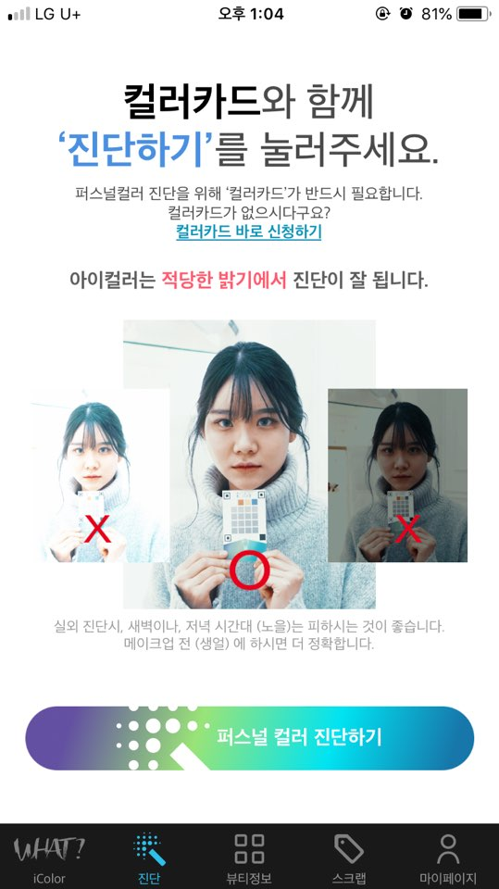

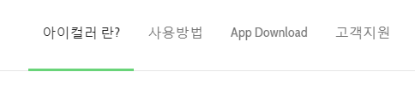


아이컬러(http://www.icolor.io/)
소개
오프라인으로 퍼스널 컬러진단이 가능하며 결과에 따른 헤어, 메이크업, 코디 등을 추천받을 수 있다. 카메라 기능을 사용해 자신과 어울리는 색을 직접 담을 수 있다.
장점
01 . 다양한 컨텐츠로 이루어져 있으며
키워드 검색을 통해 원하는 정보를 쉽게 찾을 수 있다.
02 . 고객지원 탭에 문의할 수 있는 수단이 다양하다.
단점
01 . 컨텐츠를 어플로만 확인 할 수 있다.
웹사이트에는 어플소개, 사용방법, 다운로드 등
가이드 작업만 포함되어 있다.
02 . 퍼스널컬러를 진단하기 위해 ‘컬러카드’를 필수로 소지해야 한다.

